Slide 1



Pronađi
MAJSTORA

Slide 2


Osnovni ciljevi aplikacije
Aplikacija "Pronađi Majstora" ima za cilj da efikasno poveže domaćinstva sa kvalifikovanim majstorima, omogućavajući korisnicima da brzo i lahko pronađu potrebne usluge. Osim toga, aplikacija je dizajnirana da pomogne mladim i ambicioznim majstorima da pronađu svoj prvi posao, nudeći im priliku da steknu svoje prvo iskustvo na tržištu rada.
Pored osnovne funkcionalnosti, "Pronađi Majstora" ima i dodatne ciljeve poput promocije lokalnih majstora, nudeći korisnicima mogućnost da podrže lokalnu zajednicu. Također, ocjenjivanjem usluga omogućiti ćemo transparentnost i podstaknuti kvalitet usluga. Cilj nam je stvaranje sigurnog i pouzdanog okruženja za sve korisnike.
PRONAĐI
MAJSTORA

Slide 3
Login/Register ekran
Osnovne funkcionalnosti
Prilikom otvaranja aplikacije, korisnik prvo vidi ekran za prijavu ili registraciju. Registracija je zasnovana na Email/Password, te putem Google naloga.
Tip korisnika
Nakon registracije, korisniku se otvara novi ekran, gdje može izabrati da li je kupac ili majstor. Nakon odabira, korisnik se preusmjerava na odgovarajući glavni ekran. U slučaju odabira majstora, pojavljuje mu se još jedno polje za unos specijalnosti.
Glavni ekrani
Glavni ekran za kupce fokusiran je na pregled ponuda i komunikaciju s majstorima
Glavni ekran za majstore, gdje su grupisane ključne funkcionalnosti (Profil, Trenutni oglasi, Dodavanje nove usluge, Poruke

Slide 4
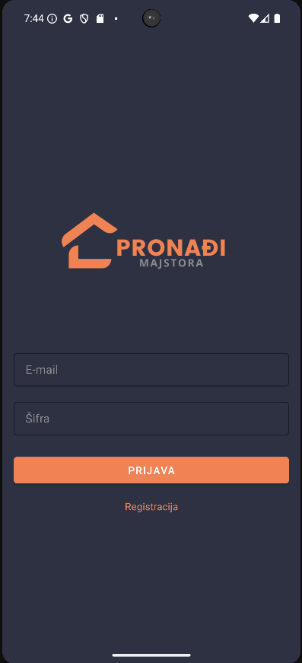
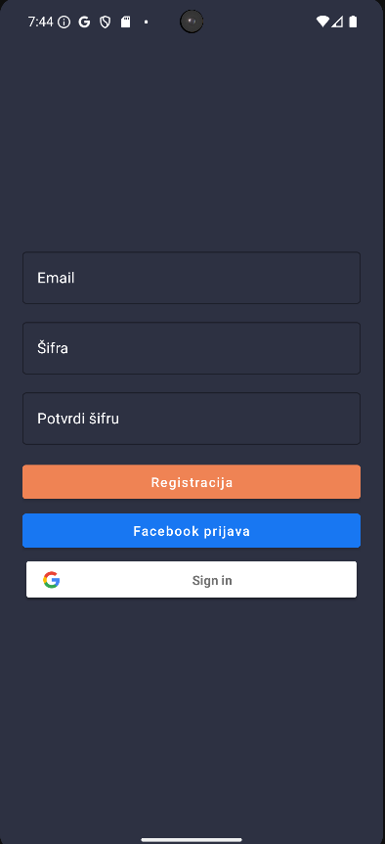
Izgled Login ekrana
2. Izgled Register ekrana

Slide 5

Dva ključna dijela aplikacije:
Glavni ekran za kupce:
Lahko pronalaženje majstora.
Jednostavne opcije pretraživanja i pregled kategorija usluga.
Pristup profilima majstora sa ocjenama i recenzijama.
Komunikacija sa majstorima.
Glavni ekran za majstore:
Pregled dostupnih usluga koje nudi
Komunikacija s kupcima putem poruka.
Upravljanje profilom.
Postavljanje novih oglasa.

Slide 6
Navigacija
Activity-based navigacija: Svaki tip korisnika ima svoj jedinstveni Glavni ekran.
Tipovi navigacije:
Majstori:
Bottom navigation za sekcije:
Profil
Trenutni oglasi
Poruke
Dodavanje usluge
Kupci:
Glavni fokus: Lista ponuda
Dodatni ekrani: Profil i Poruke

Slide 7
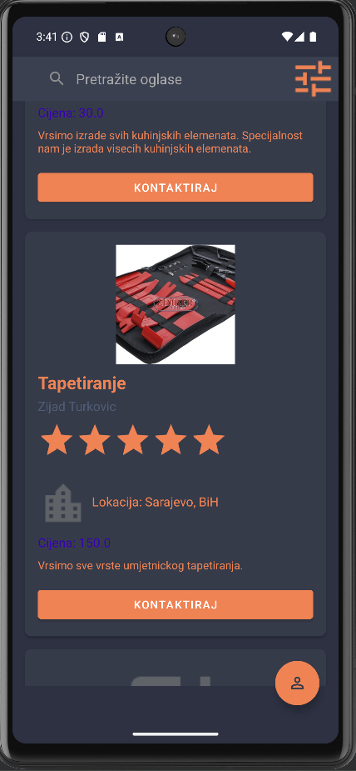
Glavni ekran za kupce

Slide 8
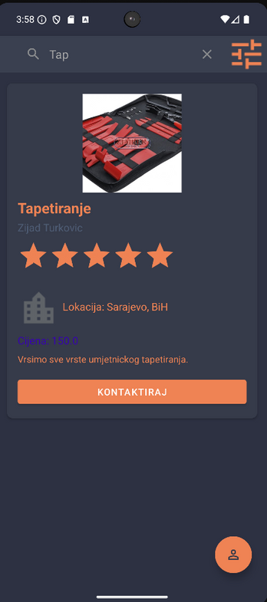
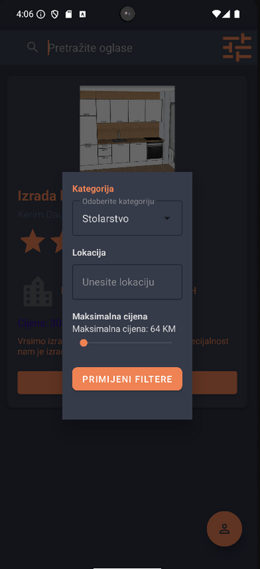
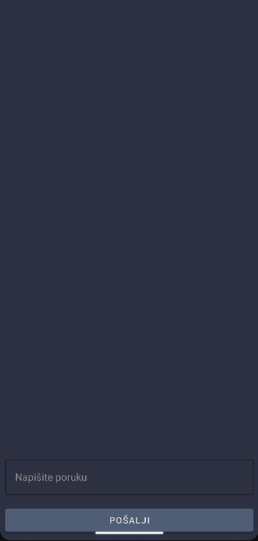
Pretraživanje oglasa
2. Filtriranje oglasa
3. Komunikacija sa majstorima

Slide 9
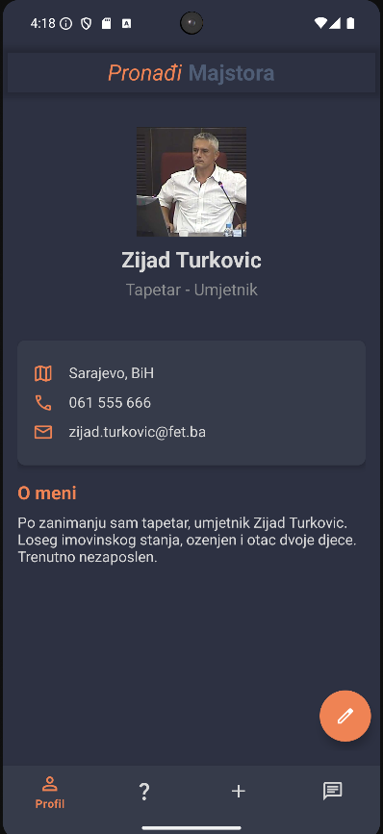
Glavni ekran za majstore

Slide 10
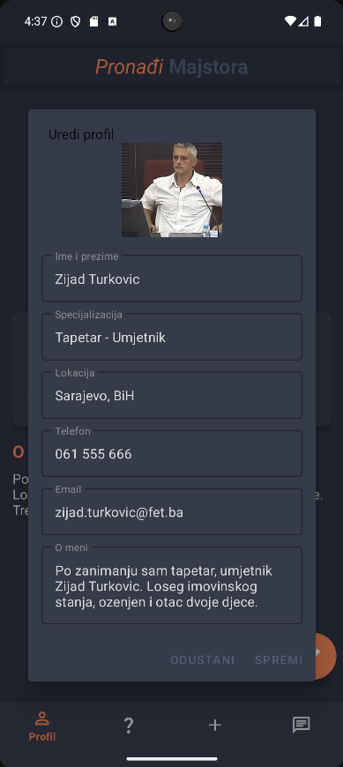
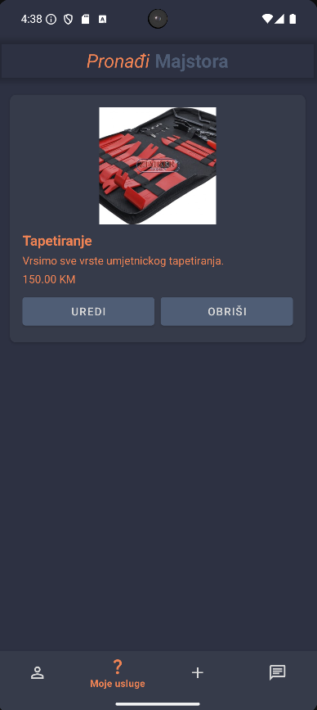
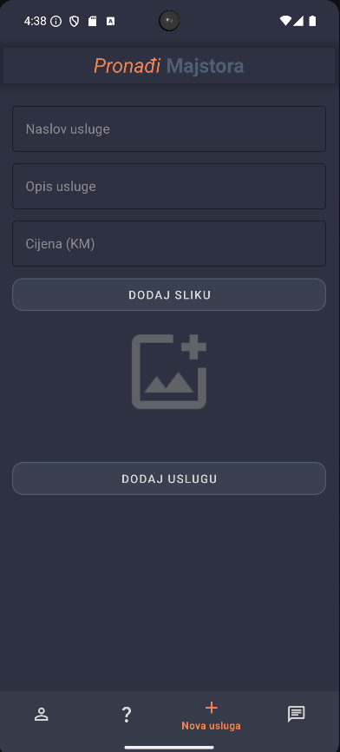
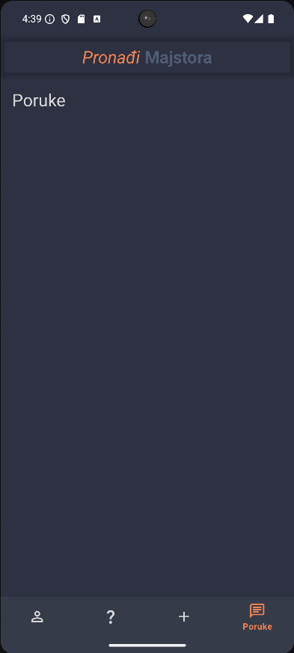
1
2
3
4
Uređivanje profila
Trenutni oglasi koje nude
Postavljanje novih oglasa
Odgovaranje na zahtjeve

Slide 11
Dva ekrana za bolje iskustvo.
Ovom raspodjelom aplikacije omogućavamo kupcima i majstorima bolje i prilagođenije iskustvo, olakšavajući im interakciju i pronalaženje usluga koje trebaju. Na taj način, nastojimo osigurati da svi korisnici dobiju maksimalnu korist i zadovoljstvo prilikom korištenja naše aplikacije.

Slide 12
Dodatne funkcionalnosti
Aplikacija pohranjuje i dohvaća sve podatke iz baze podataka u oblaku korištenjem Firebase servisa. Također, omogućava i prijavu putem Google naloga.
Podaci o korisnicima
1
Podaci o uslugama
2
3
Prijava putem Google naloga

Slide 13



Šta dalje ?
Dodavanje registracije putem Facebook naloga
Implementacija chat funkcionalnosti
Postavljanje zahtjeva od strane kupca

Slide 14
GITHUB IZVORNI KOD:
GITHUB

Slide 15

Razvoj Mobilnih Aplikacija i Servisa
Šta sam naučio ?
Upravljanje podacima i komunikacija s backend servisima (Firebase)
Navigacija i dizajn korisničkog interfejsa (korištenje aktivnosti, fragmenata, navigacijskih traka...)
Upravljanje životnim ciklusom aplikacije (ViewModel)
Osnove testiranja i debugging-a

Slide 16

HVALA NA PAŽNJI !
Mujo Alić

